Slide 1

Konwergencja płac pomiędzy starymi i nowymi członkami Unii Europejskiej.
Misja i cele związków zawodowych
The All-Poland Alliance of Trade Unions (OPZZ)
Norbert Kusiak, OPZZ
Praga, 5-6 kwietnia 2016 roku

Slide 2
P O L A N D
6. gospodarka pod względem liczby ludności w Unii Europejskiej
9. kraj pod względem produktu krajowego brutto (PKB) w Unii Europejskiej
22. światowa gospodarka

Slide 3
Rankingi 2014
Polska zajmuje 41. miejsce wśród 140 państw w rankingu konkurencyjności Światowego Forum Gospodarczego (WEF).
25. miejsce (w gronie 189 państw) w ogólnym rankingu łatwości prowadzenia działalności gospodarczej (Doing business 2016).

Slide 4
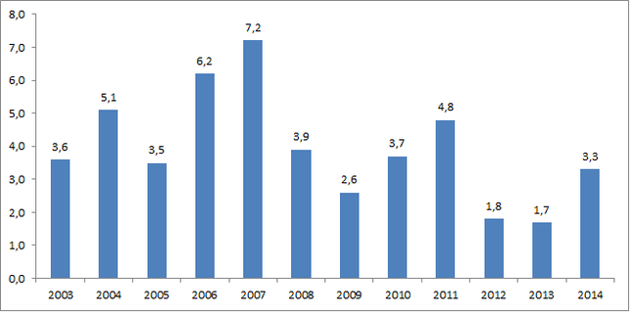
Wzrost PKB w Polsce w latach 2003-2014
Źródło: opracowanie własne na podstawie danych Głównego Urzędu Statystycznego

Slide 5
Skumulowana zmiana PKB w krajach Unii Europejskiej w latach 2007-2012 (2007=100)

Slide 6
Konwergencja płac?
Wynagrodzenia
Koszty pracy i wydajność pracy
Kondycja finansowa przedsiębiorstw
Zyski sektora bankowego
System podatkowy

Slide 7
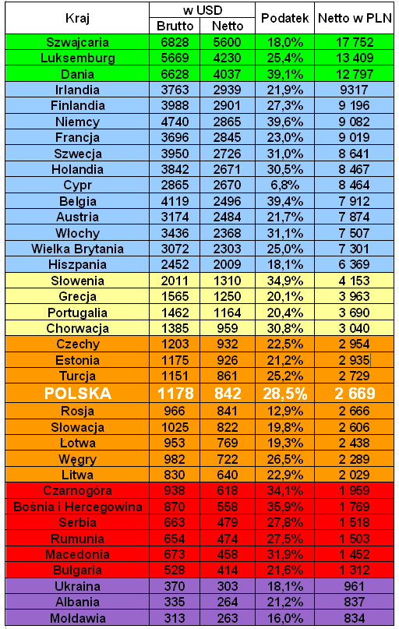
Wynagrodzenia w 2012 roku

Slide 8
Dynamika przeciętnych miesięcznych wynagrodzeń brutto w przemyśle i wydajności pracy w latach 2000-2013
Rok | Dynamika przeciętnych miesięcznych wynagrodzeń brutto w przemyśle (rok poprzedni=100) | Dynamika wydajności pracy w przemyśle ogółem mierzonej produkcją sprzedaną na 1 zatrudnionego (ceny stałe) (rok poprzedni=100)
2000 | 109,4 | 113,4
2001 | 106,8 | 105,4
2002 | 103,2 | 106,8
2003 | 103,0 | 109,6
2004 | 103,9 | 111,6
2005 | 103,6 | 103,6
2006 | 105,2 | 109,3
2007 | 108,2 | 105,8
2008 | 110,2 | 100,3
2009 | 104,5 | 101,3
2010 | 105,3 | 110,1
2011 | 106,8 | 106,9
2012 | 103,5 | 101,9
2013 | 104,5 | 103,8
Źródło: opracowanie własne na podstawie danych Głównego Urzędu Statystycznego (GUS)

Slide 9
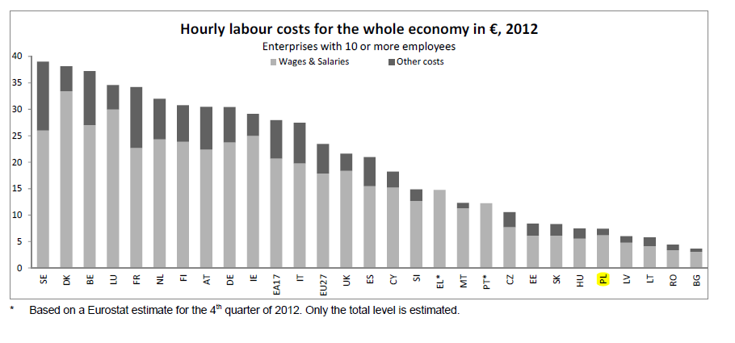
Godzinowe koszty pracy w gospodarce w Euro w 2012 roku

Slide 10
Wydajność pracy w % wg Eurostat (rok poprzedni=100)
Kraj |  | 2010 |  | 2011 |  | 2012
Belgium |  | 1,6 |  | 0,4 |  | -0,3
Bulgaria |  | 4,4 |  | 4,1 |  | 3,4
Czech Republic |  | 3,5 |  | 1,9 |  | -1,4
Denmark |  | 3,9 |  | 1,3 |  | 0
Germany |  | 3,5 |  | 1,9 |  | -0,4
Estonia |  | 7,7 |  | 2,4 |  | 1,7
Ireland |  | 3,1 |  | 4 |  | 0,8
Greece |  | -2,4 |  | -1,6 |  | 2,1
Spain |  | 2 |  | 2 |  | 2,7
France |  | 1,7 |  | 1,4 |  | 0,1
Croatia |  | 3 |  | 2,4 |  | 2
Italy |  | 2,5 |  | 0,2 |  | -2,2
Cyprus |  | 1,5 |  | 0 |  | 1,8
Latvia |  | 5,7 |  | 3,7 |  | 3,7
Lithuania |  | 15,3 |  | 5,5 |  | 1,9
Luxembourg |  | 1,3 |  | -1 |  | -2,6
Hungary |  | 0,2 |  | 1,3 |  | -1,8
Malta |  | 1,2 |  | -0,8 |  | -1,5
Netherlands |  | 1,9 |  | 0,2 |  | -1,1
Austria |  | 0,8 |  | 1,1 |  | -0,4
Poland |  | 3,4 |  | 3,5 |  | 5,6
Portugal |  | 3,5 |  | 0,3 |  | 1
Romania |  | -0,9 |  | 3 |  | -0,6
Slovenia |  | 3,5 |  | 2,4 |  | -1,7
Slovakia |  | 6 |  | 1,2 |  | 1,7
Finland |  | 3,4 |  | 1,2 |  | -0,8
Sweden |  | 5,5 |  | 0,8 |  | 0,2
United Kingdom |  | 1,5 |  | 0,6 |  | -0,9

Slide 11
Zysk netto przedsiębiorstw w latach 2009-2014
Rok | Kwota w mln zł | Dynamika (rok poprzedni=100)
2009 | 124 844 | 111,5
2010 | 132 599 | 106,2
2011 | 152 485 | 115,9
2012 | 142 706 | 93,5
2013 | 144 238 | 101,0
2014 | 150 642 | 104,4
Źródło: opracowanie własne na podstawie danych Głównego Urzędu Statystycznego (GUS)

Slide 12
Zysk netto sektora bankowego w Polsce w latach 2009-2014
Rok | Zysk netto w mld zł | Dynamika (rok poprzedni=100)
2009 | 8,7 | 63,5
2010 | 11,4 | 131,0
2011 | 15,7 | 137,7
2012 | 16,1 | 102,5
2013 | 14,7 | 91,3
2014 | 15,3 | 104,1
Źródło: opracowanie własne na podstawie danych Głównego Urzędu Statystycznego (GUS)

Slide 13
Depozyty przedsiębiorstw w latach 2009-2015
Rok | Kwota w mln zł (stan na 31 grudnia) | Dynamika (rok poprzedni=100)
2009 | 164 894 | 110,4
2010 | 181 259 | 110,0
2011 | 203 293 | 112,1
2012 | 187 779 | 92,4
2013 | 206 343 | 109,9
2014 | 225 878 | 109,4
2015 | 249 354 | 110,4
2016 (II.2016) | 235 265 | -
Źródło: opracowanie własne na podstawie danych Narodowego Banku Polskiego (NBP)

Slide 14
Należności gospodarstw domowych w latach 2009-2015
Rok | Kwota w mln zł (stan na 31 grudnia) | Dynamika (rok poprzedni =100)
2009 | 420 974 | 112,0
2010 | 479 722 | 114,0
2011 | 536 970 | 111,9
2012 | 538 120 | 100,2
2013 | 562 239 | 104,5
2014 | 593 272 | 105,5
2015 | 632 550 | 106,6
Źródło: opracowanie własne na podstawie danych Narodowego Banku Polskiego (NBP)

Slide 15
Podatki
Podatek od dochodów osobistych (PIT)
stawki 18% i 32%
Podatek od towarów i usług (VAT)
stawki 5%,8% i 23%

Slide 16
Dziękuję za uwagę

